Slide 1
MELHORIA DA ATENÇÃO À SAÚDE DAS GESTANTES E PUÉRPERAS DA UBS DR. FRANCISCO OJOPI UYENO, GARRUCHOS/RS
Felipe de Moura Zenkner
Orientadora : Maria Auxiliadora Santos Soares
Garruchos, 2015

Slide 2
Introdução
O pré-natal e o puerpério são períodos extremamente importantes, pois remetem a situações de saúde que merecem um zelo especial da equipe;
São questões de saúde pública, pois sabidamente no Brasil a mortalidade infantil e a mortalidade materna ainda são um grave problema, 69 mães por 100 mil nascidos vivos em 2013 (WHO,2013).
Singular momento para a família, em especial ao binômio mãe/filho. ;
Resultados insatisfatórios para a maioria dos indicadores de cobertura e indicadores da qualidade da atenção para as Gestantes e Puérperas acompanhadas na UBS

Slide 3
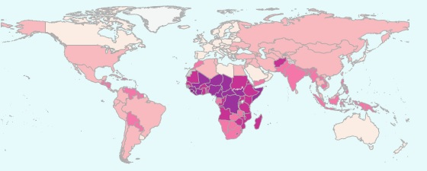
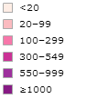
No Brasil, a mortalidade materna vem apresentando um decréscimo em suas taxas nos últimos anos, mas ainda representa 69 mulheres para cada 100.000 nascidos vivos.
WHO, 2013

Slide 4
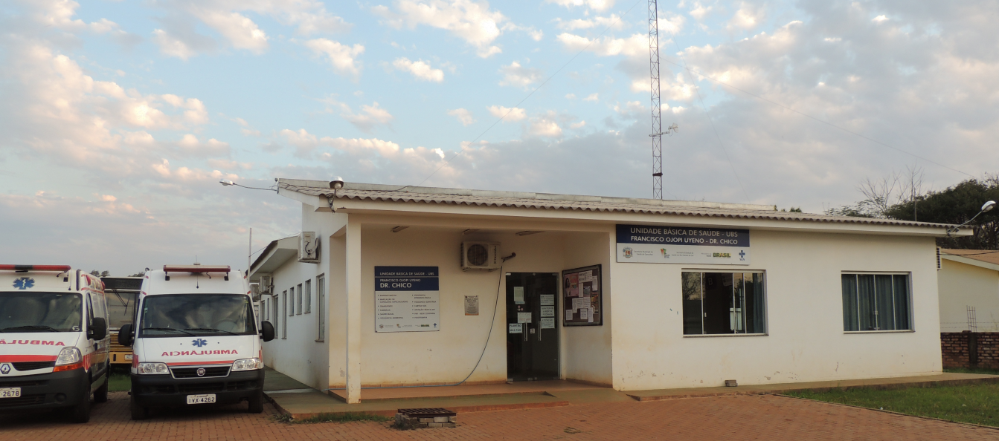
ESF Dr. Francisco Ojopi Uyeno, Garruchos (RS)
Garruchos – RS
População : 3234 habitantes
Área: 799,849 km²
48% sexo Feminino
IDH: 0,671 (médio)
73% pop. Rural
Uma única ESF (jun/2015)
UBS Dr. Francisco Ojopi Uyeno
População: Urbana e rural;
1 equipe;
Única referência de saúde do município, com atendimento permanente.
IBGE 2014; IDHM, 2010

Slide 5
Por que escolher a ação programática Pré-Natal e Puerpério para a população?
Dificuldade de levantar dados para o Caderno de Ações Programáticas
Analise Situacional:
Gestantes cobertura de 37% (18) e Puerpério cobertura de 38% (15);
Registros de indicadores de qualidade inexistentes para puerpério e desorganizados para o pré-natal;
Falta de padronização protocolar do atendimento;
Desmotivação da equipe;
Qualidade do atendimento prestado deficiente;
Falta de realização de grupos;
Importância do peculiar momento para as usuárias.

Slide 6
Objetivo Geral
Melhorar a atenção à saúde das gestantes e puérperas, na UBS Dr. Francisco Ojopi Uyeno, Garruchos/RS.

Slide 7
Objetivos Específicos do Pré-Natal
1. Ampliar a cobertura do pré-natal;
2. Melhorar a qualidade da atenção ao pré-natal;
3. Melhorar a adesão ao pré-natal;
4. Melhorar o registro do programa do pré-natal;
5. Realizar avaliação de risco das gestantes;
6. Promover a saúde no pré-natal.

Slide 8
Objetivos Específicos do Puerpério
1. Ampliar a cobertura da atenção às puérperas;
2. Melhorar a qualidade da atenção às puérperas;
3. Melhorar a adesão ao puerpério;
4. Melhorar o registro das informações;
5. Promover a saúde das puérperas.

Slide 9
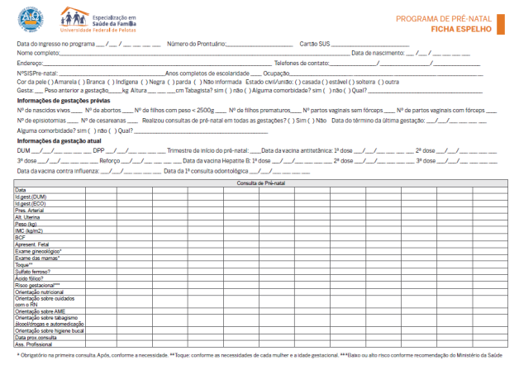
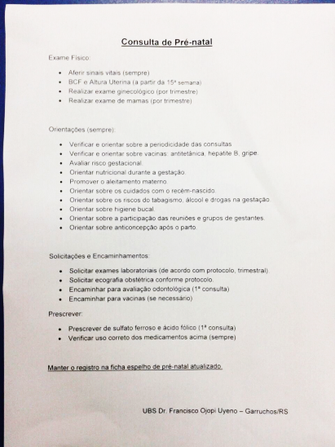
Metodologia
Uso da Ficha Espelho, Planilha de Coleta de Dados, Protocolos Oficiais (CAB 32);
Quatro eixos das ações:
Monitoramento e Avaliação;
Organização e Gestão do Serviço;
Engajamento Público;
Qualificação da Prática Clínica
Intervenção – 09 de Março até 19 de Junho de 2015 (12 semanas)

Slide 10
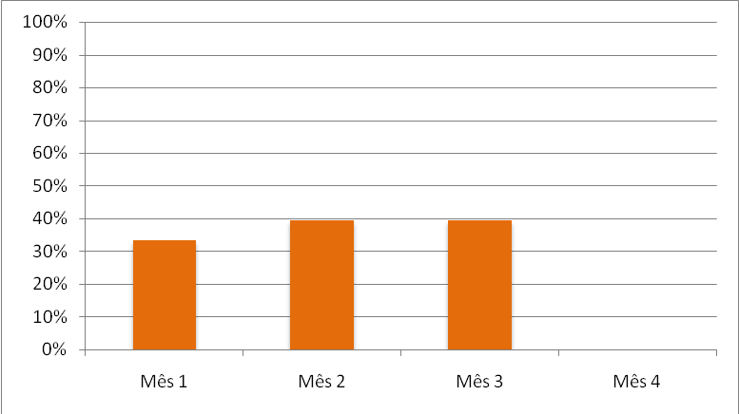
Objetivos, Metas e Resultados
Objetivo 1 - Ampliar a cobertura do pré-natal
Pré-Intervenção:37% (18);
Meta: 80% (26);
Mês 1: 33,3% (11)
Mês 2: 40% (13)
Mês 3: 40% (13)
Dificuldades:
Estimativa de gestantes de 1% da população
Proporção de gestantes cadastradas no pré-natal da UBS Dr. Francisco Ojopi Uyeno, Garruchos-RS, 2015.

Slide 11
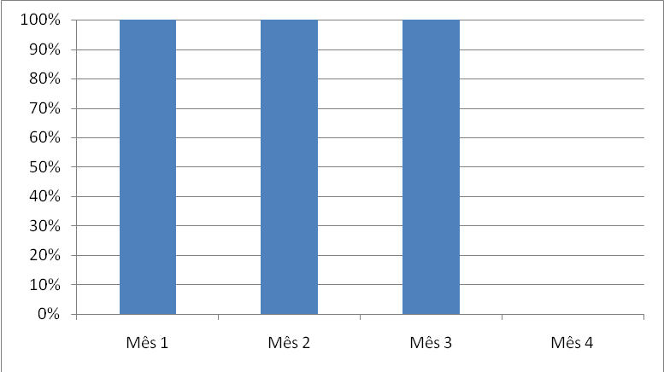
Objetivo 1 - Ampliar a cobertura do puerpério
Meta 1.1 Alcançar 80% de cobertura do programa de pré-natal
Pré-Intervenção:38% (15);
Meta: 80%;
Mês 1: 06 (100%)
Mês 2: 11 (100%)
Mês 3: 16 (100%)
Proporção de puérperas com consulta até 42 após o parto

Slide 12
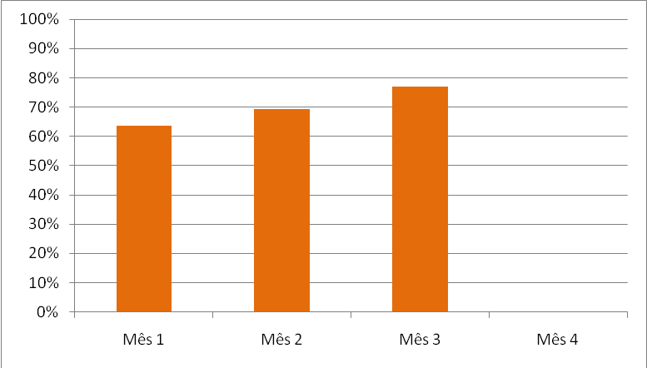
Objetivo 2 - Melhorar a qualidade do atendimento ao Pré-natal
Meta 2.1: Garantir a 100% das gestantes o ingresso no primeiro trimestre de gestação.
Meta: 100%;
Mês 1: 63,6% (07)
Mês 2: 69,2% (09)
Mês 3: 76,9% (10)
Proporção de gestantes captadas no 1º trimestre

Slide 13
Objetivo 2 - Melhorar a qualidade do atendimento ao Pré-natal.
Meta 2.2 Realizar pelo menos um exame ginecológico por trimestre em 100% das gestantes;
Meta 2.3 Realizar pelo menos um exame de mamas em 100% das gestantes;
Meta 2.4 Garantir a 100% das gestantes a solicitação de exames laboratoriais de acordo com protocolo;
Meta 2.5 Garantir a 100% das gestantes a prescrição de sulfato ferroso e ácido fólico conforme protocolo;
Meta 2.6 e 2.7Garantir 100% das gestantes com vacina contra hepatite B e antitetânica em dia;
Meta 2.8 Realizar avaliação da necessidade de atendimento odontológico em 100% das gestantes;
Meta 2.9 Garantir a primeira consulta odontológica programática para 100% das gestantes cadastradas.
Todas as metas foram alcançadas

Slide 14
Objetivo 2 - Melhorar a qualidade do atendimento às puérperas
Meta 2.1 Examinar as mamas em 100% das puérperas;
Meta 2.2 Examinar o abdome em 100% das puérperas;
Meta 2.3 Realizar exame ginecológico em 100 % das puérperas;
Meta 2.4 Avaliar o estado psíquico em 100% das puérperas;
Meta 2.5 Avaliar intercorrências em 100% das puérperas;
Meta 2.6 Prescrever a 100% das puérperas um dos métodos de anticoncepção
Todas as metas foram alcançadas

Slide 15
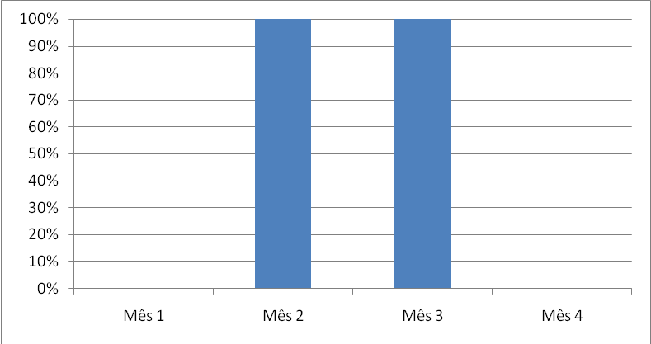
Objetivo 3 - Melhorar a adesão ao pré-natal
Meta 3.1: Realizar busca ativa de 100% das gestantes faltosas às consultas de pré-natal.
Nenhuma busca ativa foi realizada, pois não houve faltosa
Objetivo 3 - Melhorar a adesão ao puerpério
Meta: 100%;
Mês 1: 0%
Mês 2: 100% (1 puérpera)
Mês 3: 100% (1 puérpera)
Proporção de puérperas faltosas a consulta que receberam busca ativa

Slide 16
Objetivo 4 - Melhorar o registro do programa do pré-natal e do Puerpério.
Meta 4.1 (Pré-natal) Manter registro na ficha espelho de pré-natal/vacinação em 100% das gestantes
Meta 4.1 (Puerpério) Manter registro na ficha de acompanhamento do Programa 100% das puérperas.
Todas as metas foram alcançadas

Slide 17
Objetivo 5 – Realizar avaliação do risco gestacional
Meta 5.1. Avaliar risco gestacional em 100% das gestantes.
Objetivo 6 - Promover a saúde no pré-natal
Meta 6.1 Garantir a 100% das gestantes orientação nutricional;
Meta 6.2 Promover o aleitamento materno a 100% das gestantes;
Meta 6.3 Orientar 100% das gestantes sobre os cuidados com o recém-nascido;
Meta 6.4 Orientar 100% sobre anticoncepção após o parto;
Meta 6.5 Orientar 100% das gestantes sobre os riscos do tabagismo e do uso de álcool e drogas na gestação;
Meta 6.6 Orientar 100% das gestantes sobre higiene bucal;
Todas as metas obtiveram 100%.

Slide 18
Objetivo 5 – Promover a saúde das Puérperas
Meta 5.1 Orientar 100% das puérperas cadastradas no Programa sobre os cuidado do recém-nascido.
Meta 5.2 Orientar 100% das puérperas cadastradas no Programa sobre aleitamento materno exclusivo.
Meta 5.3 Orientar 100% das puérperas cadastradas no Programa de Pré-Natal e Puerpério sobre planejamento familiar.
Todas as metas foram alcançadas

Slide 19
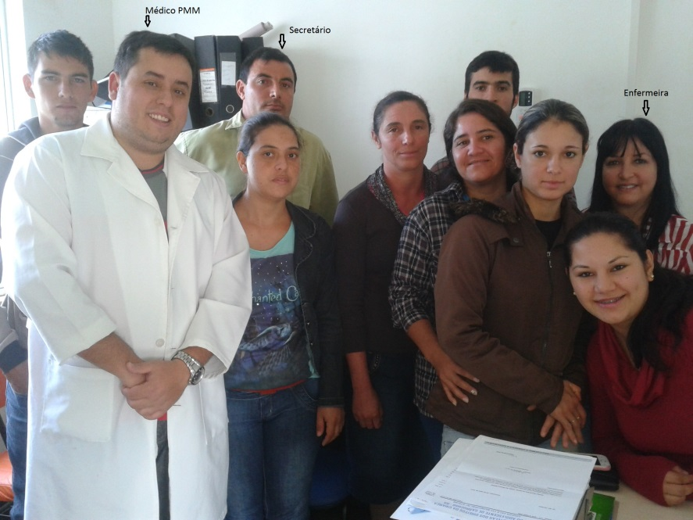
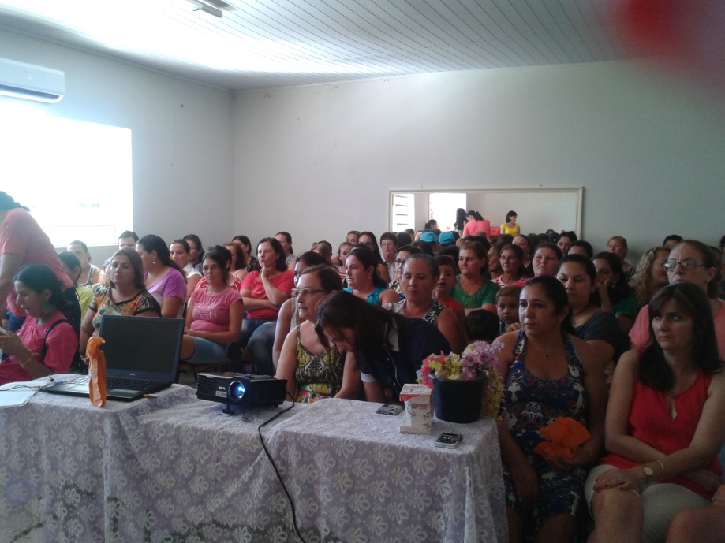
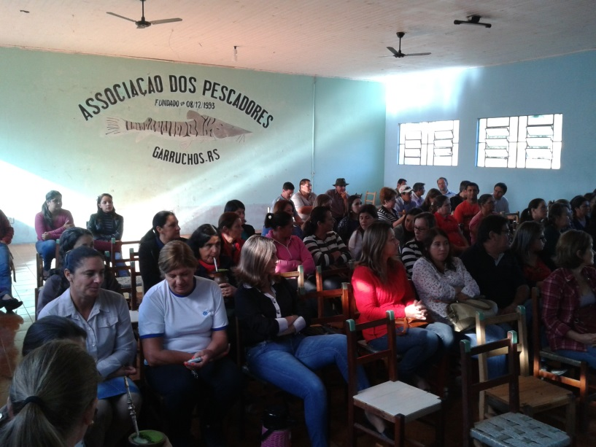
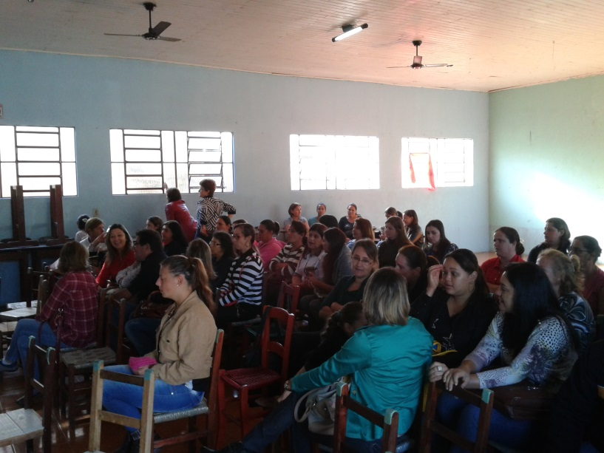
Atividades desenvolvidas durante a INTERVENÇÃO
Reuniões da Equipe
Grupos – Semana da Mulher
Confraternização do dia das mães

Slide 20
Discussão
Objetivo Geral alcançado
Motivação e união da equipe
Delegação de atribuições
Reorganização do agendamento
Capacitações e qualificação
Reestruturação das reuniões de equipe
Utilização de instrumentos como a ficha espelho
Realização de grupos descentralizados
Engajamento Público
Legado para o futuro

Slide 21
Discussão
Dificuldades da implantação da intervenção
Cultura de atendimento curativo da equipe;
Descrença e desmotivação no início do;
Áreas descobertas de ACS e desmotivação dos demais frente a eminente demissão.
Dificuldade com o agendamento em dia marcado exclusivo para Gestantes e Puérperas;
Grupos com poucos participantes devido a sua realização em pequenas comunidades;
Falta de estruturação de encaminhamento para Alta Complexidade para gestantes e puérperas.

Slide 22
Reflexão Crítica
Desmotivação contagiante
Obrigatoriedade de fazer
Persistência e superação
Sucessão sistemática de mudanças numa direção definida
Desenvolvimento profissional e pessoal;
Evolução continua e permanente

Slide 23
Obrigado!
“Embora a maternidade seja a mais importante de todas as profissões, exigindo maior conhecimento do que qualquer outra área humana, jamais se deu importância ao preparo para essa função”. (Elizabeth Cady Stanton)

